Slide 1
वेल्डिंग
विज्ञान आश्रम,पाबळ.

Slide 2
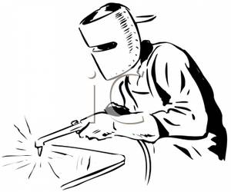
वेल्डिंग म्हणजे काय ?
“ उष्णतेचा उपयोग करून एकाच धातूचे दोन तुकडे एकमेकास टेकवून ठेवले जातात व त्यांच्या एकमेकास भिडणाऱ्या टोकांच्या ठिकाणी वेल्डिंग रॉड वितळवून जो सांधा जोडला जातो त्यास ‘वेल्डिंग’ असे म्हणतात ”.

Slide 3
वेल्डिंग मशीन चे प्रकार
वेल्डिंग मशीन
१)अल्टरनेटिंग करंट मशीन
(A.C)
२)डायरेक्ट करंट मशीन
(D.C)
ट्रान्सफार्मर
डी.सी.जनरेटर
रेक्टिफायर
स्टेप अप
स्टेप डाऊन

Slide 4
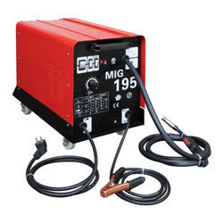
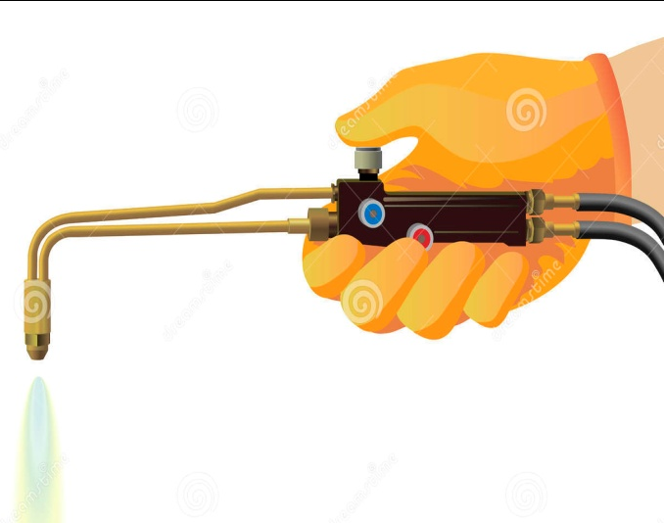
वेल्डिंग चे प्रकार
१) प्लॅस्टिक वेल्डिंग किंवा प्रेशर वेल्डिंग
फोर्ज वेल्डिंग
रेझिस्टन्स
२) फ्युजन
थर्मीट
आर्क
गॅस

Slide 5
वेल्डिंगचे प्रकार?
प्लास्टिक वेल्डिंग किंवा प्रेशर प्रोसेस वेल्डिंग या वेल्डिंग मध्ये जे दोन धातूचे तुकडे जोडायचे आहेत ते गरम केले जातात आणि नंतर त्यावर दाब / प्रेशर दिले जाते आणि ते एकमेकांना जोडले जातात.
फ्युजन वेल्डिंग
वेल्डिंग मध्ये जे दोन धातूचजोडायचे आहेत त्याठिकाणी एक धातू वितळावला जातो आणि त्याला थंड केले जाते आणि ते एकमेकांना जोडले जातात.

Slide 6
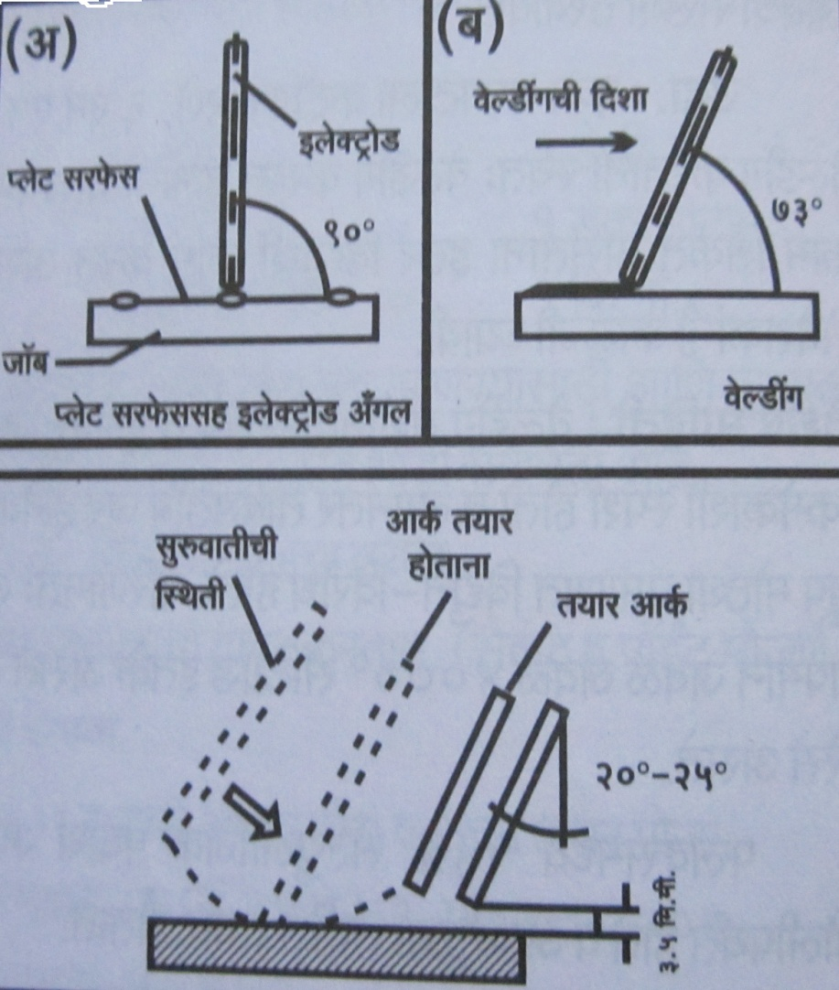
आर्क वेल्डिंग
वेल्डिंग मशीनद्वारे जॉब व इलेक्ट्रोड यांना विद्युत पुरवठा केला जातो.
जेव्हा दोन्हींचा एकमेकांना स्पर्श होतो, ताबडतोब इलेक्ट्रोड ३-६ मि.मी. बाजूला केल्यास खूप विद्युत विरोध होतो.
आर्कच्या स्वरुपात विद्युत शक्तीचे रुपांतर होते.
आर्क चे तापमान जवळ जवळ ४००० डिग्री सेल्सिअस इतके असते.

Slide 7
आर्क वेल्डिंग
यामध्ये कार्बन इलेक्ट्रोड व धातूचे इलेक्ट्रोड वापरून वेल्डिंग केले जाते.
ही पद्धत कमी खर्चिक आहे.
याचा उपयोग मोठमोठ्या वेल्डिंगसाठी उदा. पुलाची बांधणी किंवा जहाज बांधणी याठिकाणी करतात.

Slide 8
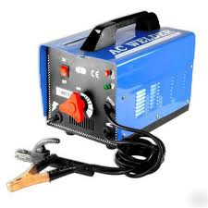
आर्क वेल्डिंग मशीन
आर्क वेल्डिंग मशीनचे विविध भाग
ट्रान्सफॉरमर
दोन केबल- एक जॉब साठी आणि इलेक्ट्रोड साठी
इलेक्ट्रोड होल्डर
इलेक्ट्रोड

Slide 9
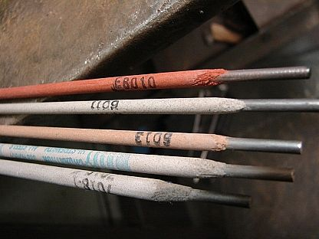
इलेक्ट्रोड
वेल्डिंग करण्यासाठी जो वेल्डिंग रॉड वापरतात त्यास इलेक्ट्रोड असे म्हणतात.
इलेक्ट्रोडचे दोन प्रकार :
उघडे (Bare) इलेक्ट्रोड
२) कोटेड (Coated) इलेक्ट्रोड

Slide 10
आर्क वेल्डिंग मशीनची जोडणी

Slide 11
अपघात
खालील गोष्टीमुळे अपघात होतात
वेल्डर थकलेला किंवा कंटाळलेला असणे.
कामावरील लक्ष विचलित होणे.
चुकीचा अंदाज करणे.
शॉपमध्ये टिंगल- टवाळी,माकडचेष्टा करणे.
वापरायच्या साधनांची योग्य काळजी न घेणे.
कारागीरास चुकीच्या सूचना दिल्याने.

Slide 12
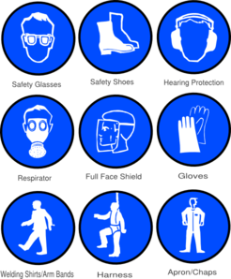
आर्क वेल्डिंग करताना पाळावयाच्या सुरक्षा दक्षता
वेल्डिंग कामासाठी असलेली जागा ओलसर व अडगळीची नसावी.
वेल्डिंग करण्या अगोदर रबरी हातमौजे, बुट, अॅप्रोन घातलेले असावे.
वेल्डिंग करताना हँडशिल्ड, हेल्मेट किंवा गॅागल यांचा वापर करावा.

Slide 13
आर्क वेल्डिंग करताना पाळावयाच्या सुरक्षा दक्षता
प्लास्टिक ड्रम यावर वेल्डिंग करू नये.
गरम जॉबला कोणाचा स्पर्श होणार नाही, अशा ठिकाणी जॉब ठेवावा.
काम करण्याच्या ठिकाणी निकामी वस्तू व धातूचे तुकडे असता कामा नये.
वेल्डिंग झाल्यावर बटण बंद करून सर्वं सामान गुंडाळून व्यवस्थित ठेवावे.

Slide 14
धन्यवाद

